Slide 1
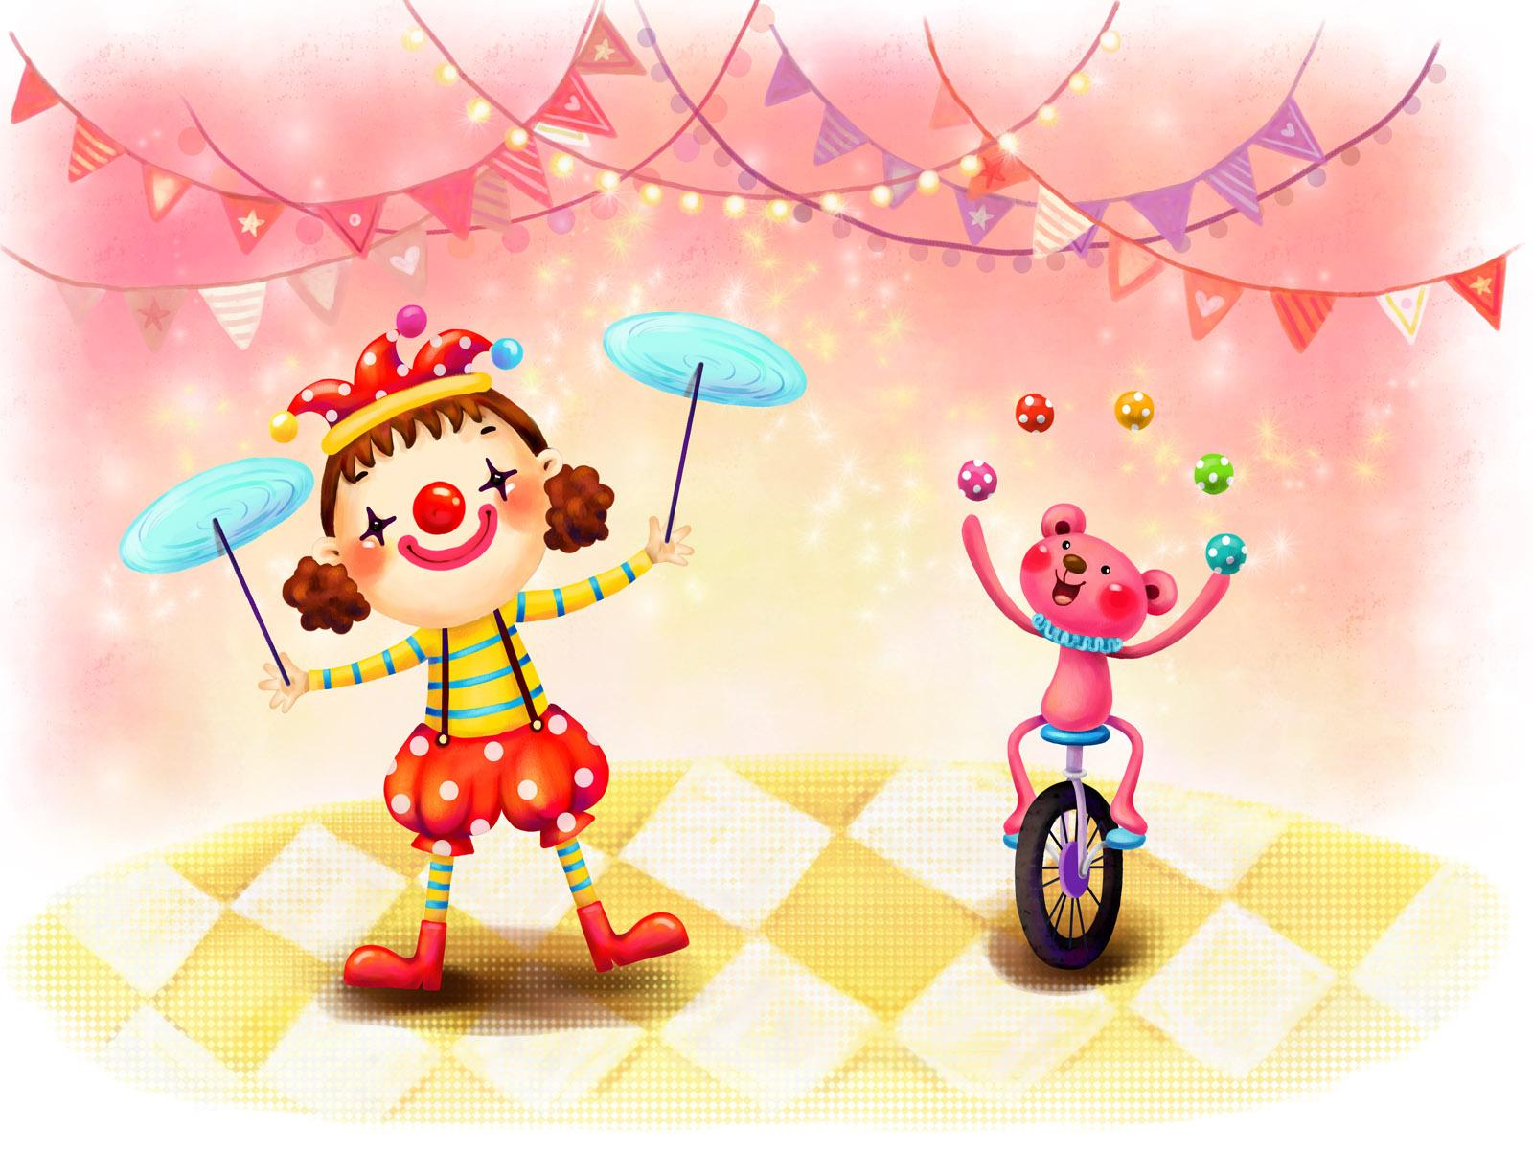
Όλοι στο οικόπεδο
Οι οι
Χατσίκου Ιωάννα http://taksiasterati.blogspot.gr

Slide 2
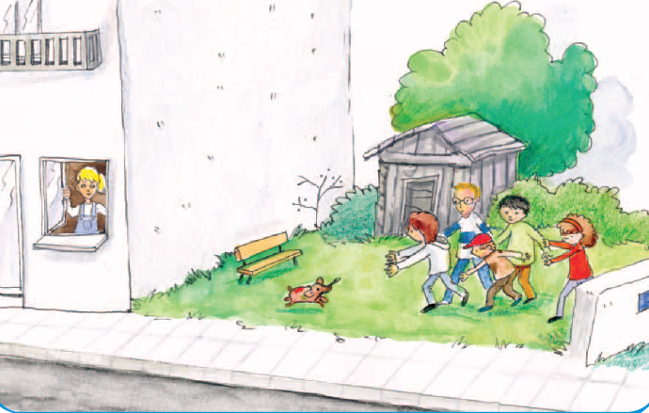
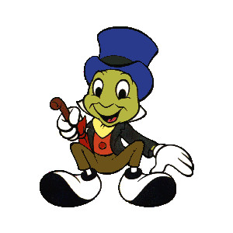
Τι νομίζετε ότι συνέβη;

Slide 3
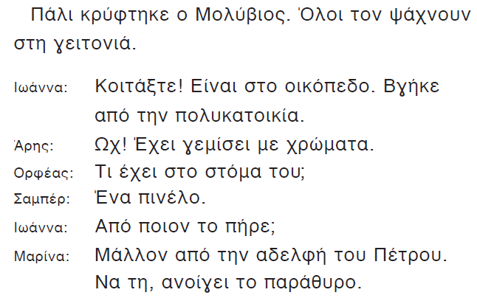
Τι συνέβη τελικά;
Notes:
Διαβάζω 1^{η} φορά. Εντοπίζουμε πρόσωπα και καταστάσεις.

Slide 4
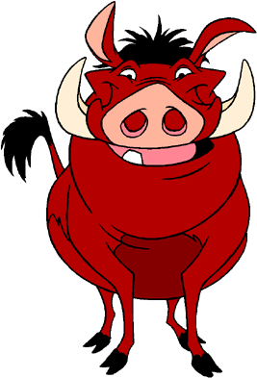
Ας κυκλώσουμε όλα τα σημαδάκια της στίξης.
Διαβάζουμε!
Notes:
Διαβάζω 2^{η} φορά. Εντοπίζουμε σημεία στίξης.

Slide 5

Διαβάζουμε χρωματίζοντας τη φωνή μας!
!
;
…
Πάλι κρύφτηκε ο Μολύβιος
.

Slide 6

Διαβαζουμε με ρολους
Notes:
Διαβάζουμε όλοι μαζί. Διαβάζουμε με ρόλους.

Slide 7
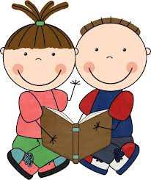
Οι οι
Όμικρον γιώτα είναι οι
και είμαστε πολλοί μαζί.
Ποιοι;
Οι βάτραχοι κι οι ποντικοί,
Οι δάσκαλοι και οι βοσκοί.

Slide 8
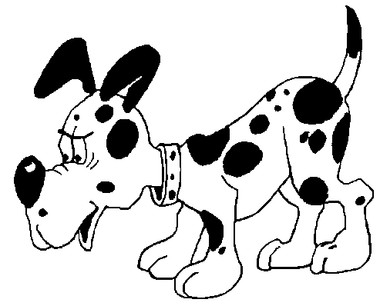
Παρατηρώ :
ο σκύλος
οι σκύλοι

Slide 9

Παρατηρώ :
ο αετός
οι αετοί

Slide 10

Κυκλώνουμε τα οι.

Slide 11
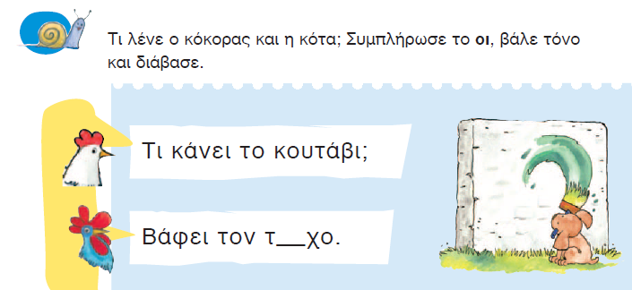
οί

Slide 12
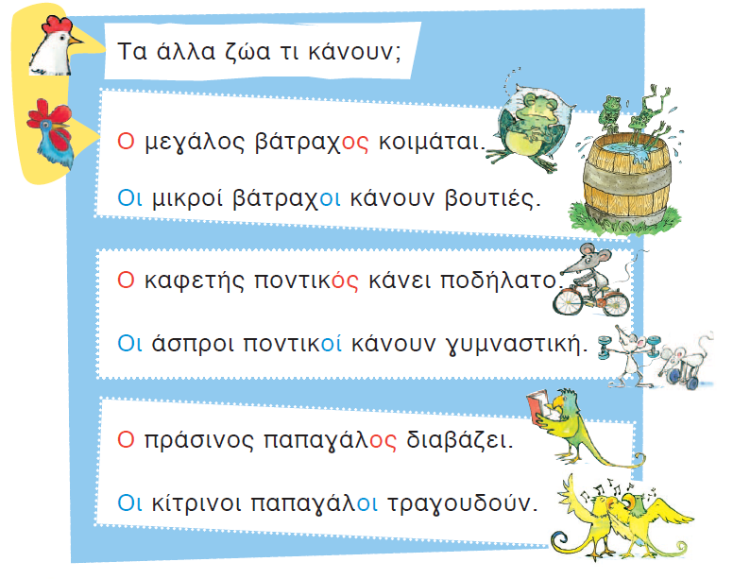

Slide 13
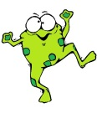

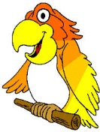
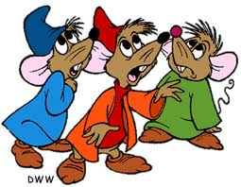
Παίζουμε με τα ζάρια των ζώων και φτιάχνουμε προτάσεις.

Slide 14
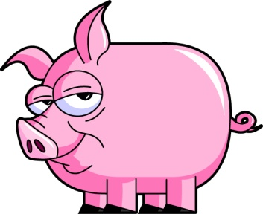
Ρωτάμε !
ποιος
Να θυμάσαι πως οι λεξούλες ποιος , ποια, ποιο δεν παίρνουν τόνο!
Τι θα βάλουμε στο τέλος των ερωτήσεών μας;
ποια
ποιο

Slide 15
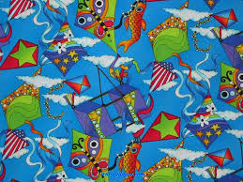
Όλοι στο οικόπεδο
Τετράδιο εργασιών

Slide 17

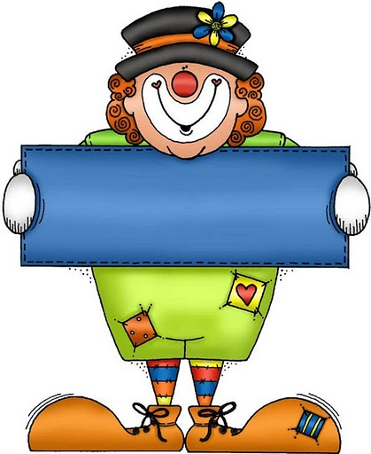
Τι βλέπουμε;

Slide 18

Πού θα πάω αν ακολουθήσω την πινακίδα;

Slide 19
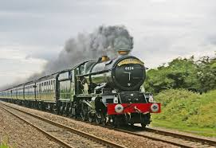
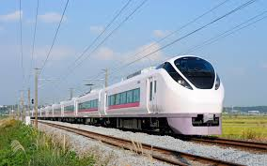
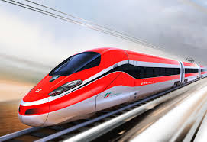


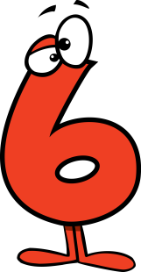
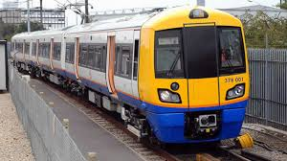
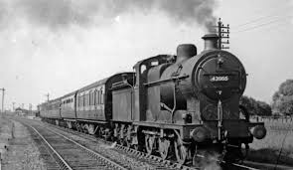
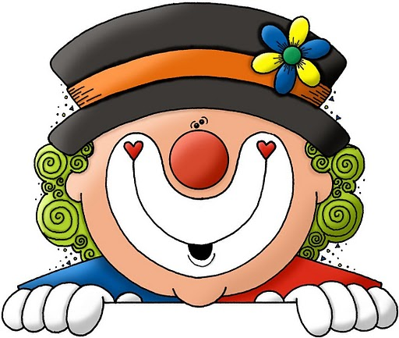
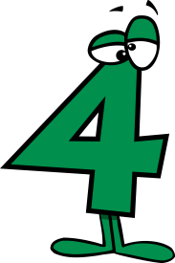

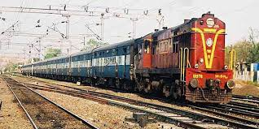

Μπορείτε να βάλετε τα τρένα από το παλιό στο πιο καινούριο;

Slide 20
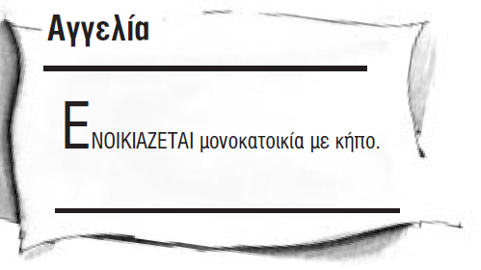
Αυτό το κομμάτι από πού είναι; Έχουμε ξαναδεί κάτι τέτοιο;

Slide 21
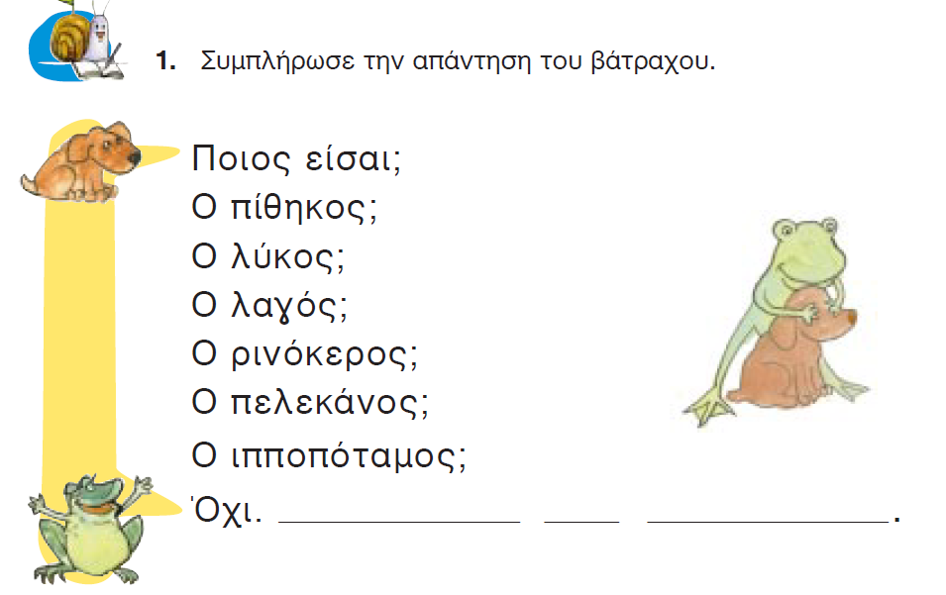
Είμαι ο βάτραχος.

Slide 22
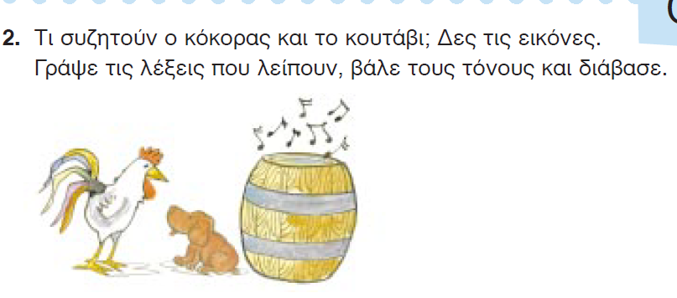

Slide 23
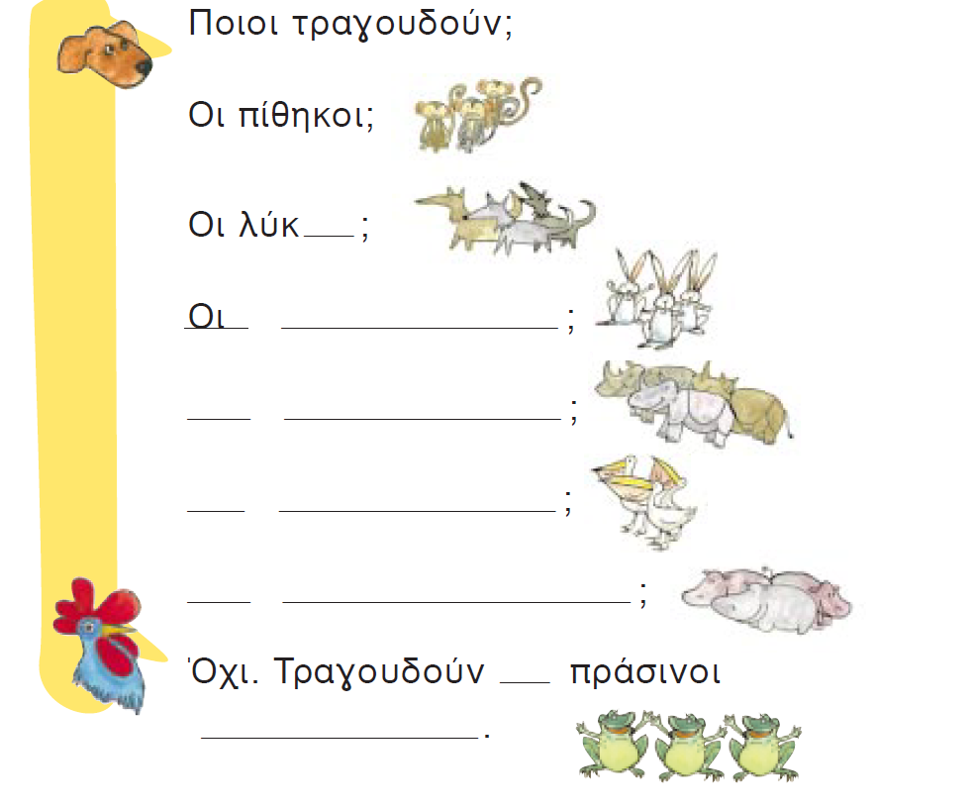
οι
λαγοί
Οι
ρινόκεροι
πελεκάνοι
Οι
Οι
ιπποπόταμοι
οι
βάτραχοι

Slide 24

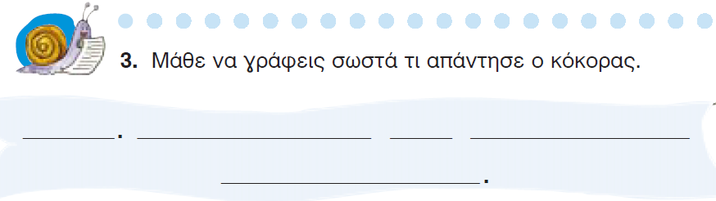
Όχι. Τραγουδούν οι πράσινοι
βάτραχοι.

Slide 25
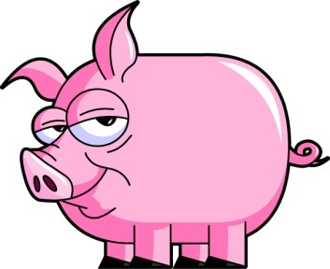
Ρωτάμε !
ποιος
Να θυμάσαι πως οι λεξούλες ποιος , ποια, ποιο δεν παίρνουν τόνο!
ποια
ποιο

Slide 26
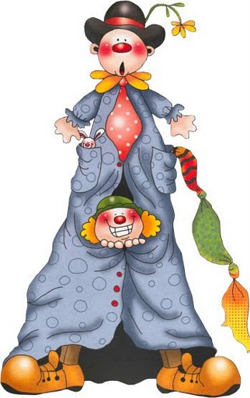

Παίζουμε τις ερωτήσεις με τα ζώα.
Κάποιο παιδί φοράει μια κορδέλα που έχει το όνομα ή τη φωτογραφία κάποιου ζώου πάνω. Το παιδί αυτό δεν πρέπει να δει ποιο ζώο έχει. Όλοι οι υπόλοιποι όμως βλέπουμε. Τώρα πρέπει κάνοντάς μας ερωτήσεις που μπορούν να απαντηθούν με ναι ή όχι να βρει ποιο ζώο είναι. (π.χ. ζω στη θάλασσα; είμαι πράσινο; κτλ). Καλή διασκέδαση!

